Slide 1


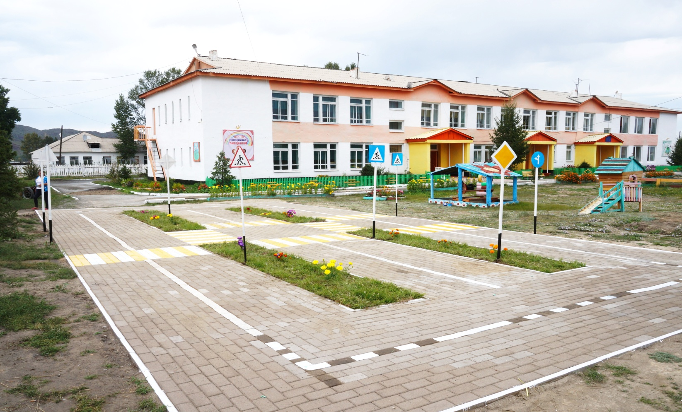
Муниципальное бюджетное дошкольное
образовательное учреждение
детский сад "Салгал" общеразвивающего
видас приоритетным осуществлением
физического развития воспитанников
с Барлык Барун-Хемчикского кожууна
Республики Тыва
Ф.И.О руководителя:
Ооржак Наталья Кылан-ооловна
Адрес сайта организации:
https://salgal-barlyk.rtyva.ru
Телефон организации:
89232618597
Электроная почта организации: arzhaana.mongush.24@mail.ru

